Slide 1
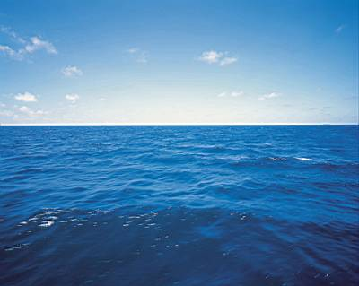


Slide 2

这种动物真正怪，
眼睛大，嘴巴宽，
不吃粮食不吃菜，
huò
专吃害虫除祸害。

Slide 3

长期
青蛙长期生活在湖边，很想看看大海。

Slide 4
wèi
蔚蓝
神奇
一望无边
（ ）的大海

Slide 5

展现
啊！大海就展现在它们眼前。
chéng
出现 呈现

Slide 6
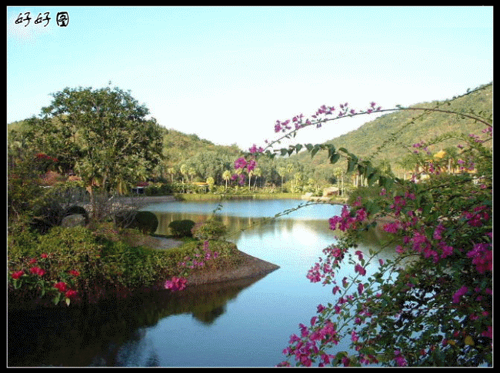
青蛙长期生活在湖边，很想看看大海。苍鹰对它说:“喏，只要登上前面那座山，就能看到大海了。”

Slide 7


Slide 8
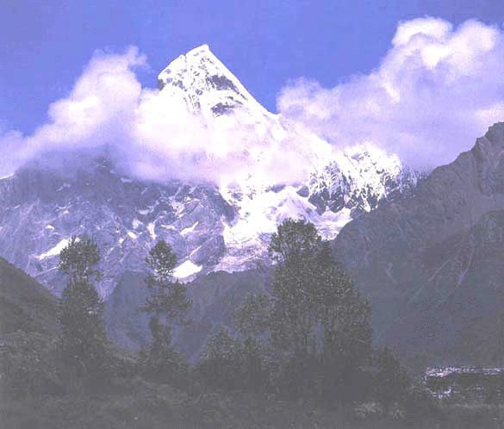

“天哪，这么高的山！”青蛙吸了口凉气。
吸了口凉气
sǒng
高耸入云

Slide 9

太
“是啊，这山是太高了。
不过你不登上山顶，怎么能
看到大海呢？”苍鹰说完就展
翅飞走了。

Slide 10
“不过你不登上山顶，怎么能看到大海呢？”
“不过你不登上山顶，（ ）。”
就不能看到大海

Slide 11
“天哪，这么高的山！”青蛙吸了口凉气，“我没有一双像你一样有力的翅膀，也没有四条善跑的长腿，怎么上得去呢？”
没有
也没有
jì
山那么高，青蛙既没有（ ），也没有（ ），
没办法上去啊！

Slide 12

青蛙很失望。
失望

Slide 13
就这样，青蛙跟着松鼠一级一级地往上跳，累了在草丛中歇一会儿，渴了喝点山泉水。不知不觉，它们已经跳完了石阶，到达了山顶。
就这样
一级一级

Slide 14
这时，一只松鼠跳到它面前：“你想看海吗？”
“是啊，可是这山太高了，我上不去。”
“这石阶你能跳上去吗？”松鼠说着，跳上了一个台阶。
“这有什么难的！”青蛙跟着也跳了上去。
“再跳一下！”
青蛙又上了一个台阶。
“好！你一定能看到大海。”松鼠说。

Slide 15
就这样，青蛙跟着松鼠一级一级地往上跳，累了在草丛中歇一会儿，渴了喝点山泉水。不知不觉，它们已经跳完了石阶，到达了山顶。
就这样
一级一级

Slide 16
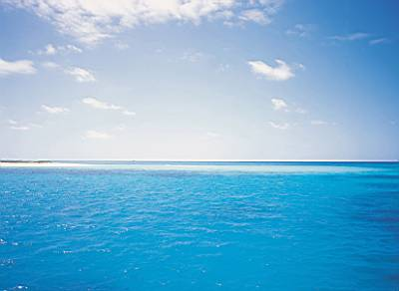
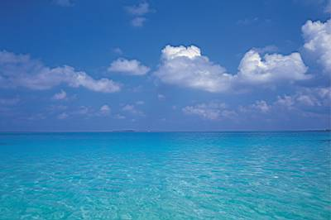
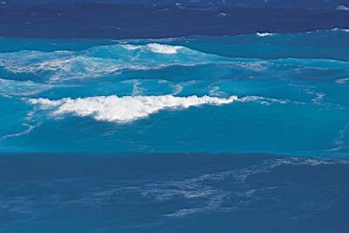

Slide 17

世上无难事，只怕有心人！
有志者，事竞成！

